Slide 1
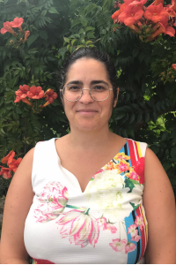
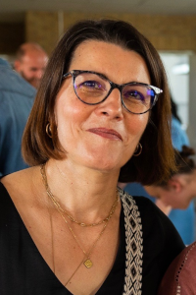
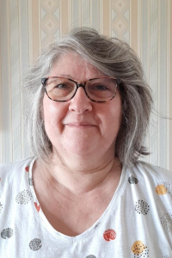
Judo
Sandrine DIAS GAMA
Présidente
Sandrine CZECH
Secrétaire
Sandrine HUSSON
Trésorière

Slide 2
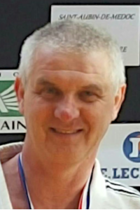
Professeur
Judo
Jean-Michel
CHIFFLET
4^{ième} dan

